Slide 1
Opdracht parallel programmeren:
een zo efficiënt mogelijke Monte carlo sampler maken
Olivier Puimège

Slide 2
Inhoud
Aanpak
Code
Timing
Wat geleerd?
Moeilijkheden + oplossingen

Slide 3
Aanpak
Wat + Taal
Python: geheel
Fortran: loop atomen, LJ
Aanpak verandert (bottom up i.p.v. top down)
Simpele eerste versies (volledig python)
Veel getest
Fortran + datastructuur
Parallelisatie (mpi4py)
Werken met versies (github => soms stukken opnieuw)

Slide 4
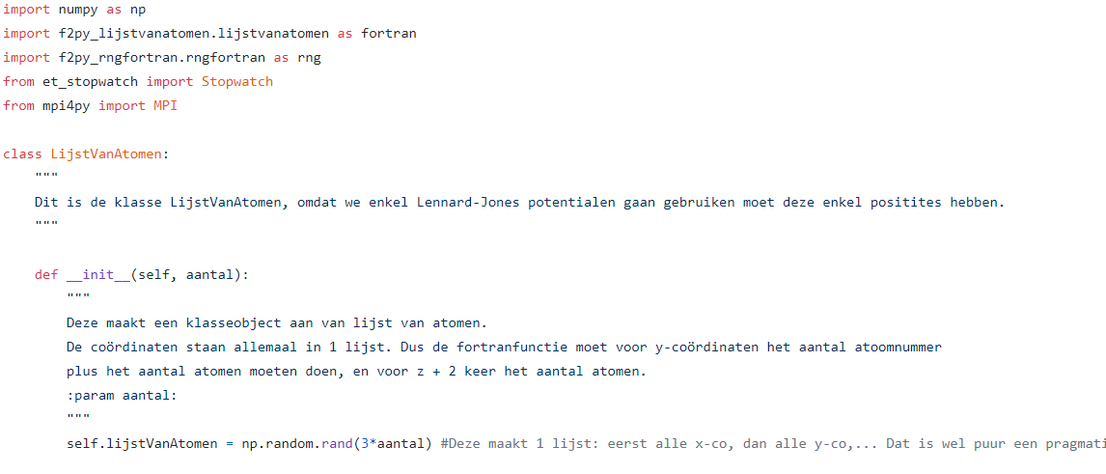
Code deel 1

Slide 5
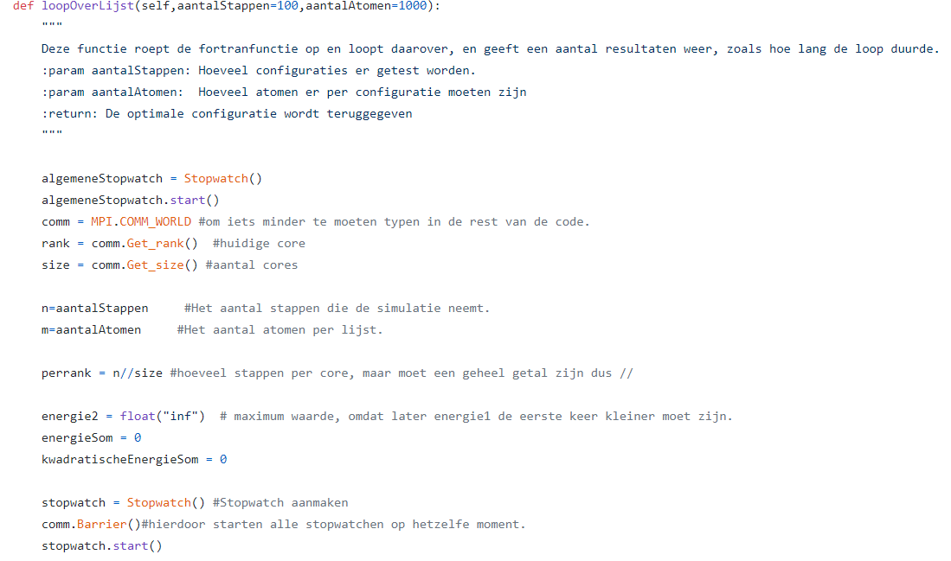
Code deel 2

Slide 6
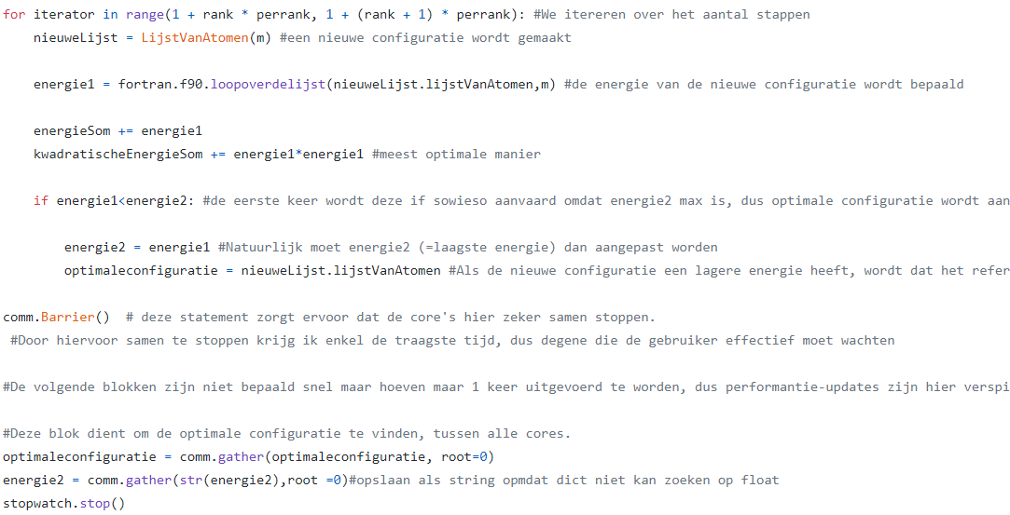
Code deel 3
Klikken om tekst toe te voegen
Bron: https://www.stackoverflow.com/questions/50979373/using-mpi4py-to-parallelize-a-for-loop-on-a-compute-cluster

Slide 7
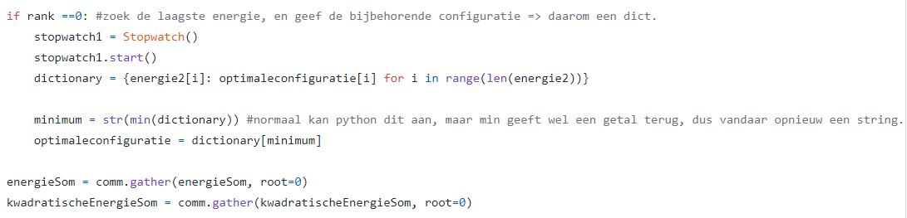
Code deel 4
Dicttionary code gekopieerd van: https://www.stackoverflow.com/questions/2644039/whats-the-simplest-way-to-get-the-highest-and-lowest-keys-from-a-dictionary

Slide 8
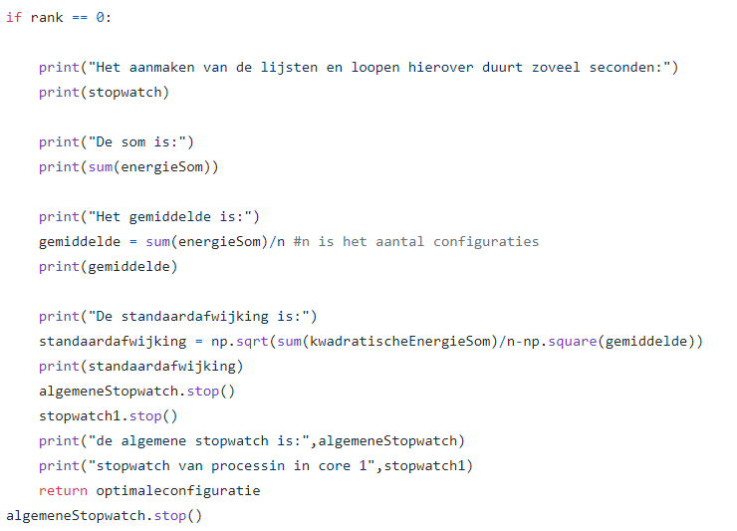
Code deel 5

Slide 9
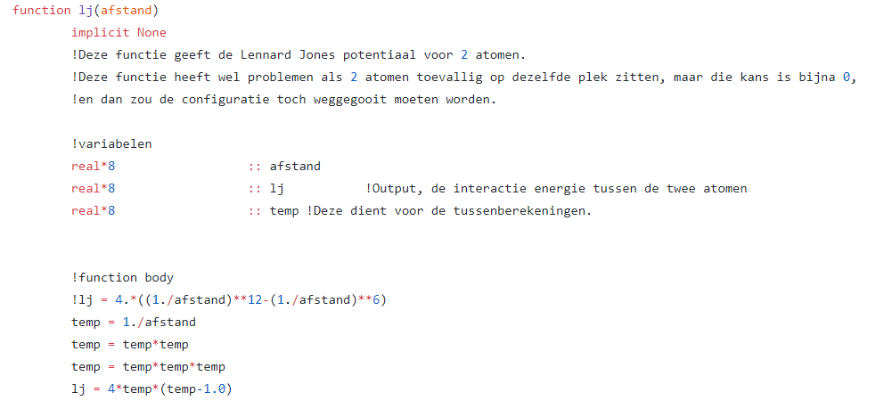
Code deel 6

Slide 10
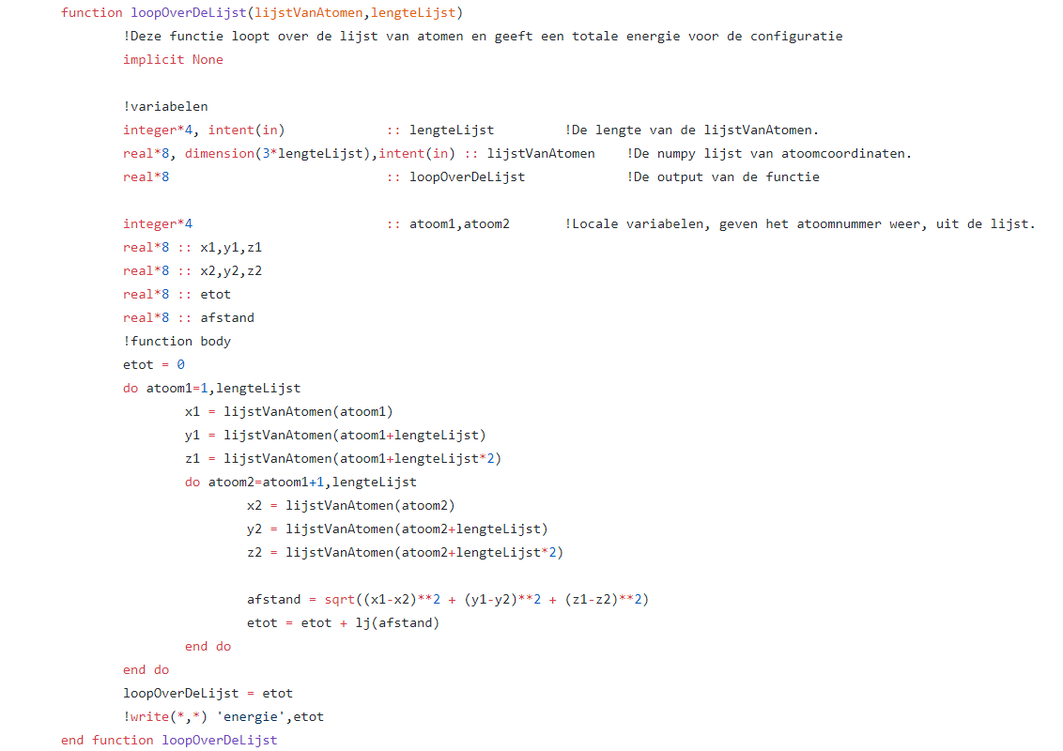
Code deel 7

Slide 11
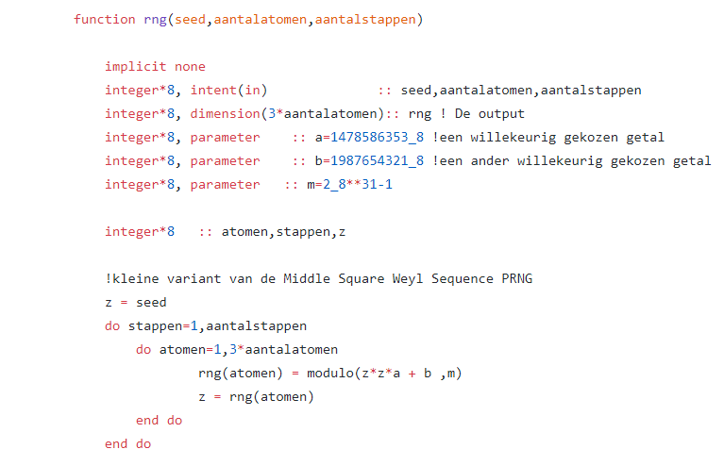
Code deel 8
Klikken om tekst toe te voegen
Beide loops in fortran => sneller dan numpy

Slide 12
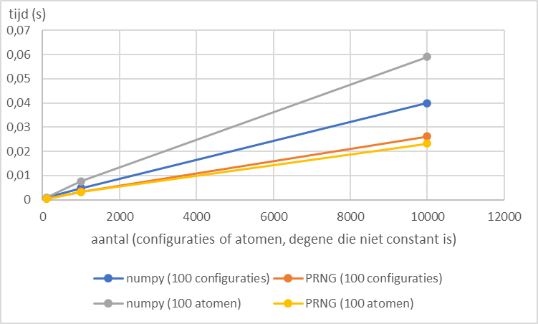
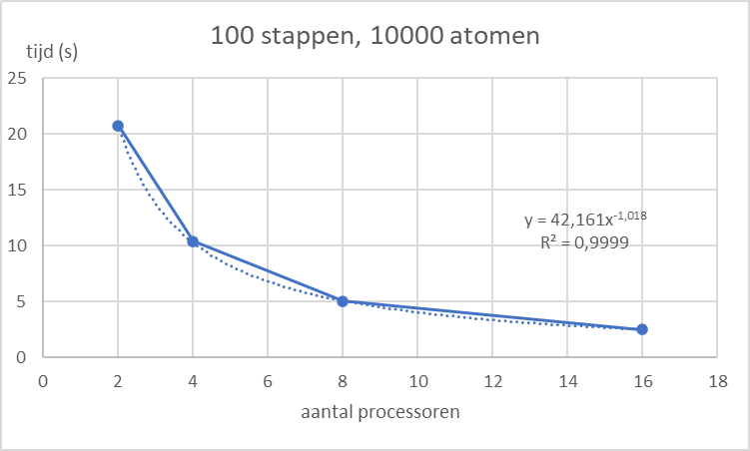
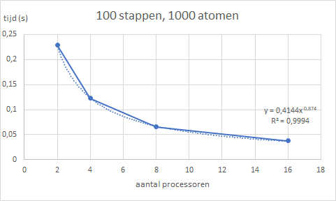
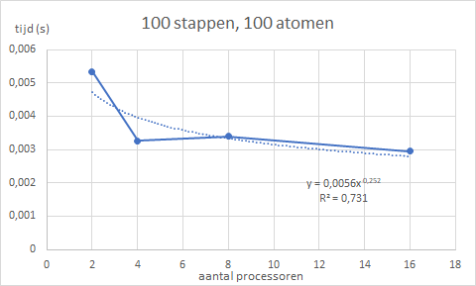
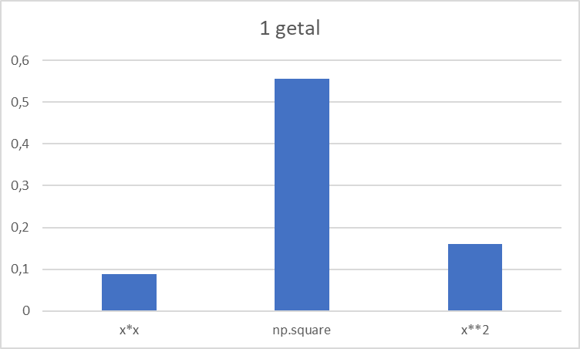
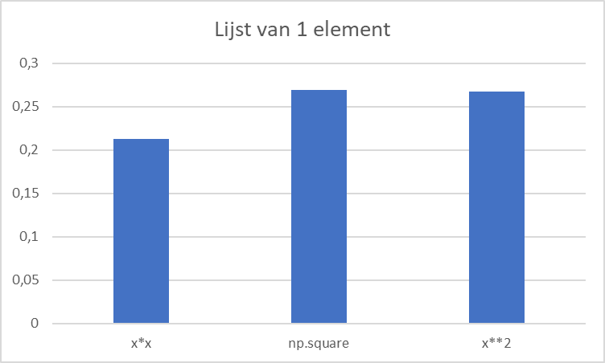
Timing
Aantal cores + atomen
x*x vs x**2 vs np.square(x)
RNG vs numpy

Slide 13
Wat geleerd?
Zoek wat al gedaan is!
Dubbele resultaten zoeken
mpi4py
Niet alles heeft optimalisatie nodig
Fortran vs C++
Github (werken met versies)

Slide 14
Moeilijkheden + oplossingen
Geen dubbel gebruik van namen => namen aanpassen (fortran)
Send en recv makkelijk fouten => gather
comm.gather moet voor alle cores => uit if gehaald
Fortran moest kopiëren => 1 grote lijst
Laagste configuratie bijhouden => dict
Dict moeilijkheden met float => string

